Slide 1


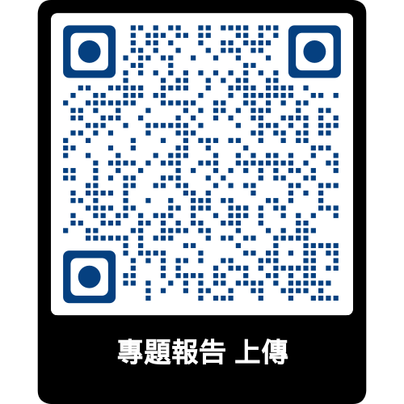
114-2學期學生實務專題成果發表 各項時間表
日期 | 活動內容 | 注意事項
115.05.11(一)至 115.05.25(一) | 繳交紙本「實務專題成果發表指導教授同意書」 上傳專題海報之電子檔(PDF) 繳交生成式AI使用聲明書 | 未繳交同意書無法參加發表， 實務專題(二)成績以不及格計。 同意書請逕至 系網 下載。 專題海報由系上統一印製，遲交者海報自行印製。 海報上傳請掃描右方QR code。
115.06.01(一)前 | 上傳專題期末報告之電子檔(PDF) | 專題期末報告遲交者，無法參加發表， 且成績評分為0。 報告上傳請掃描右方 QR code。 發表會當日自行準備一本於現場供委員翻閱。
發表前一週 | 公佈場地/組別 | 於系網公告，並於發表場地張貼
115.06.17(三) 8:30~12:30 | 依場地圖， 自行佈置在指定展版 | 至系辦領取分組牌、圖釘，或借用延長線。 張貼分組牌、海報、設置報告或作品展示。 有實體作品者請提前至系辦確認桌子數量或位置。
115.06.17(三) 13:00~16:00 | 實務專題 成果發表 | 未參與發表者，實務專題(二)成績以不及格計。 當日學長姊將隨機點名，請同學勿任意離席。 請同學填寫「實務專題課程回饋」問卷。
115.06.17(三) 16:00後 | 收場 | 海報、報告書：自行帶回 圖釘、延長線：交回系辦

Slide 2
學生實務專題成果發表活動說明
◎活動對象：本系四年級全體學生
◎佈置時間：115.06.17(三)08:30~12:30
◎展示時間：115.06.17(三)13:00-16:00
◎活動方式：
1.展示時由校外學者、業界專家共3位以上擔任評審老師，評審老師將對每位組員發問問題，全體同學皆須參與至活動結束。
2.依參加專題組數平均分配三區場地（Ａ、Ｂ、Ｃ區），於活動前一週公佈 各組發表場次。
3.各組介紹專題海報、專題期末報告及系統實機展示（需實機展示者）：
(1)海報：規格為Ａ1海報。內容包含各組之專題題目、指導老師、參與組員、成果等等。
(2)專題期末報告：報告書準備至少一份，放置於會場供師長翻閱評審，待活動結束由各組組員攜回保管。
(3)實機展示：自行規劃並自備展示所需設備。
◎成績計分：本活動成績佔「實務專題」總成績之 50%。
✽成果發表採競賽方式進行，由評審評分後，依本系實務專題實施要點計算
學生專題成績；經系課程委員會排定名次對績優專題發給獎狀給予獎勵。
✽獲獎組別應代表本系參加電資學院專題競賽或全國專題競賽，
參加者另發禮金獎勵之。特優組獎金5000元、優等組獎金3000元、佳作組獎金1000元。

Slide 3
學生實務專題成果發表
地點與展版規範
發表會地點：系館1樓、2樓，各領域實際位置將於發表前一周公告
每組展版版面：-高*寬146*86公分
1.2M桌椅2組
每張約0.6m
桌椅1組0.9m
走道0.6m
桌椅1組0.9m
走道0.8m
走道0.8m
3M
09m
走道0.6m
2.8M
每組展版長寬示意圖

Slide 4
專題報告準備要點
依據本系實務專題實施要點規定「專題報告包含紙本及相關電子檔案2部份」
  1-1 專題報告紙本(含審定書簽名後繳交，最慢畢業離校時完成)
    紙本需裝訂成冊，以“平裝本”繳交。
    封面顏色一律為“蘋果綠” ”(可至306室參閱)
    審定書需指導老師與學生親筆簽名
  1-2 專題報告電子檔案(請於115.06.01(一)前上傳，如有修正請另外繳交)
    相關檔案需燒錄光碟置入紙本報告封底。
    「當天展示海報pdf檔」請一倂燒錄至光碟(給指導老師的)。
    光碟片請寫上「學年度、學號、姓名、專題題目」置入報告封底。
  1-3 前述資料一式二份，一份給指導老師、一份系辦公室留存。
專題報告、海報格式檔請至系網下載。
請於專題成果發表結束隔日將上述資料繳至系辦公室留存(指導老師部分請自行轉交)。

Slide 5
專題報告繳交方式
 | 紙本 | 電子檔
格式 | 以“平裝本”裝訂成冊 封面顏色一律為“蘋果綠” 306室可參閱過去專題報告 審定單需指導老師與學生親筆簽名 | 光碟內容 1.海報pdf檔 2.專題報告 3.其餘作品相關資料等 光碟片請寫上「學年度、學號、姓名」置入紙本報告封底。
數量 | 2本， 分別給專題老師+系辦 | 給老師-燒入光碟、 置入紙本報告封底 給系辦-僅專題報告、海報 上傳雲端，不需光碟
交件時機 | 審定書未簽勿繳。 發表結束且專題老師簽定審定書後，可直接交至系辦。 | 給系辦的請於115/06/01前上傳。

